Slide 1


ST２
どんなところ？

Slide 2
TIẾT 1

Slide 3
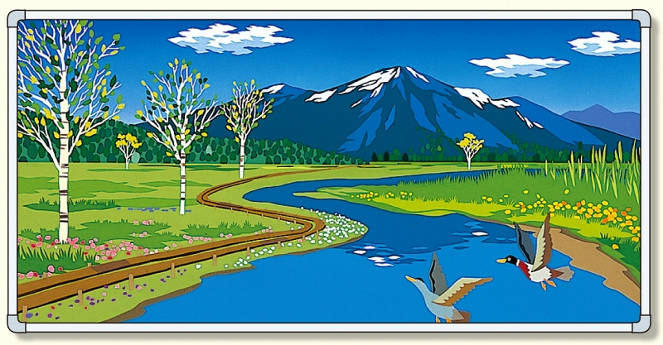
言葉・文法復習
このところは みどりが おおいです。
かわは きれいです。
Notes:
Gv yêu cầu SV đặt câu với từ vựng và NP đã học

Slide 4
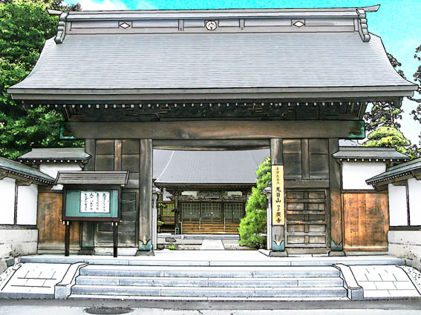
このおてらは ふるいです。
このおてらは しずかです。

Slide 5

この本は ＿＿＿＿＿＿です。
あたらしい
ふるい
Notes:
GV cho SV cho sv chọn ĐA và đọc lại cả câu.

Slide 6
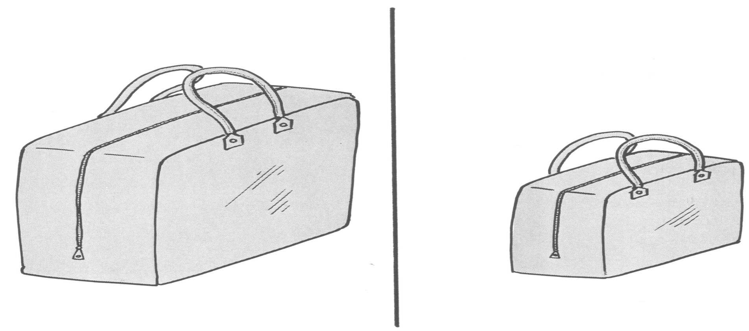
このかばんは ＿＿＿＿＿＿です。
おおきい
ちいさい
Notes:
GV cho SV cho sv chọn ĐA và đọc lại cả câu.

Slide 7
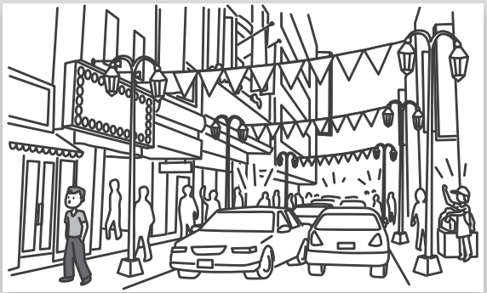
このまちは ＿＿＿＿＿＿です。
しずか
にぎやか

Slide 8
このまちは 人が＿＿＿＿＿＿です。
おおい
すくない

Slide 9
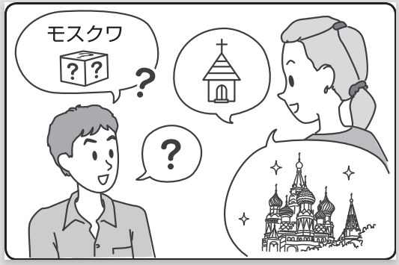

チャレンジ 5
A：モスクワに なにが ありますか。
B：きょうかいが あります。

Slide 10
Ｎ１に Ｎ２が あります。: ở N1 có N2
N1: chỉ nơi chốn
N2: chỉ vật
Động từ thể hiện sự tồn tại
カントーに おおきいかわが あります。
FPTに ATMが あります。

Slide 11
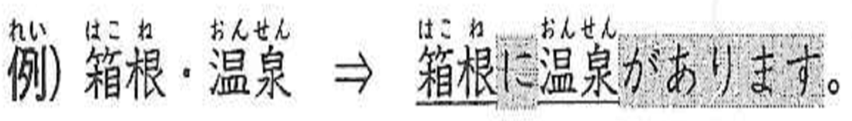
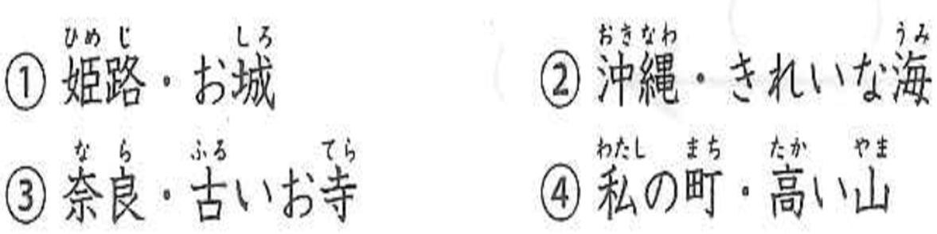
①ひめじに おしろが あります。
②おきなわに きれいな うみが あります。
③ならに ふるい おてらが あります。
④私の まちに たかい やまが あります。

Slide 12
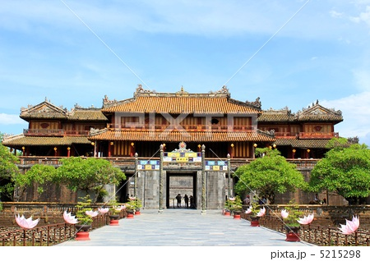
フエに おてらが あります。
フエに ふるい おてらが あります。

Slide 13
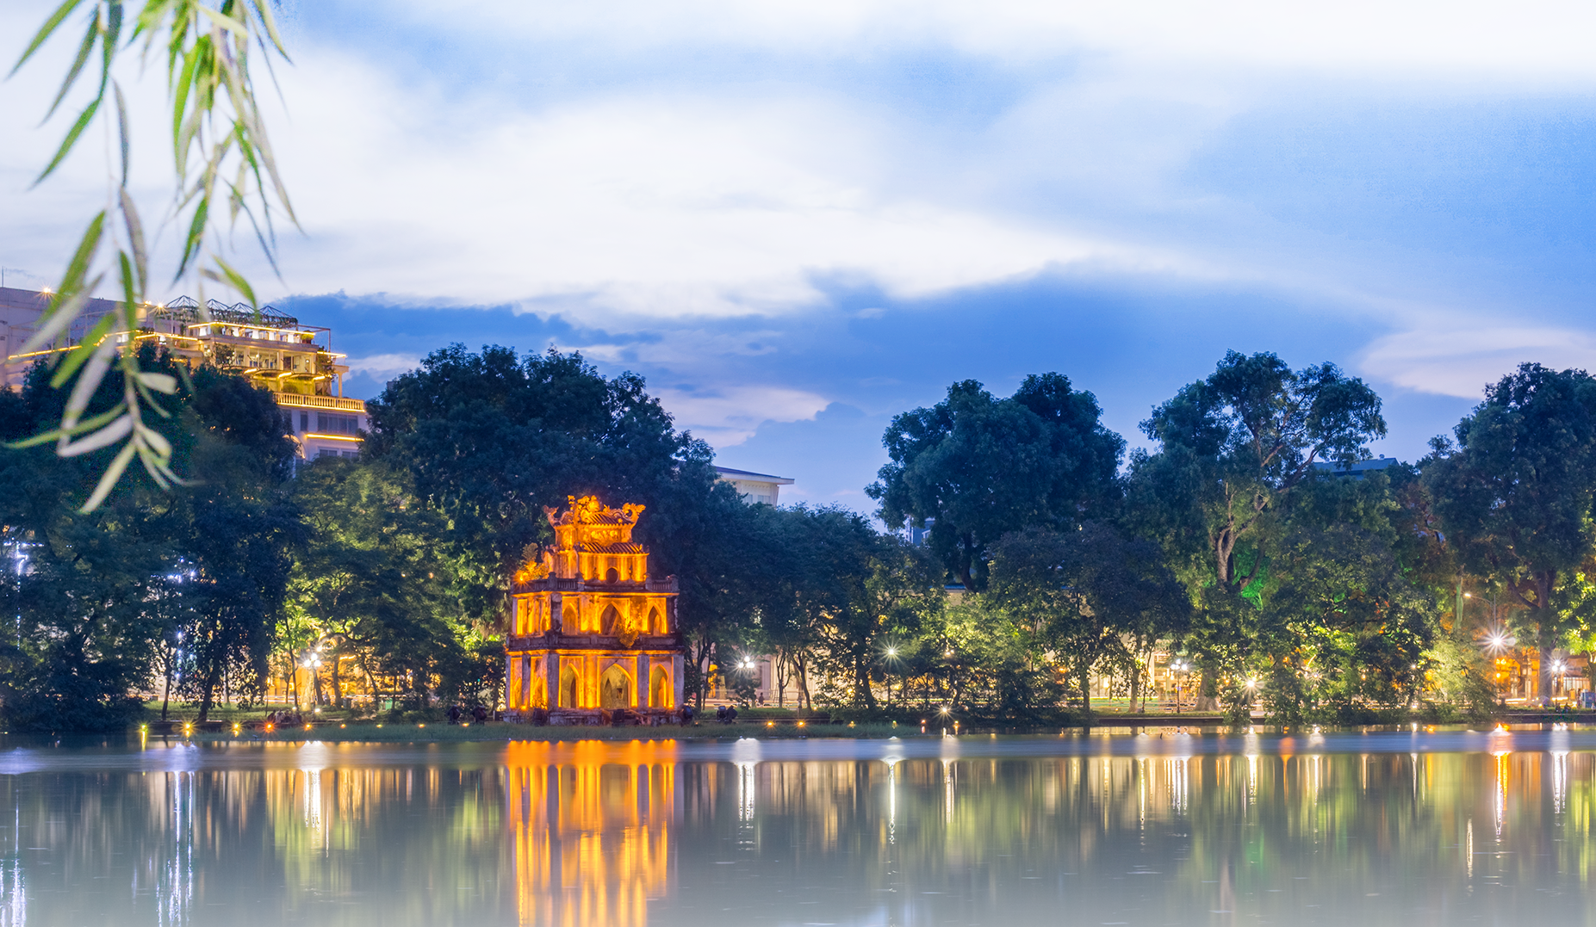
ハノイに なにが ありますか。
ハノイに タートルタワーが あります。

Slide 14
A：モスクワ に なにが ありますか。
B：きょうかいが あります。
A：どんなきょうかいですか。
B：おおきいきょうかいです。きれいです。
Notes:
Cho sv hoàn thành đoạn hội thoại theo ý sv.

Slide 15
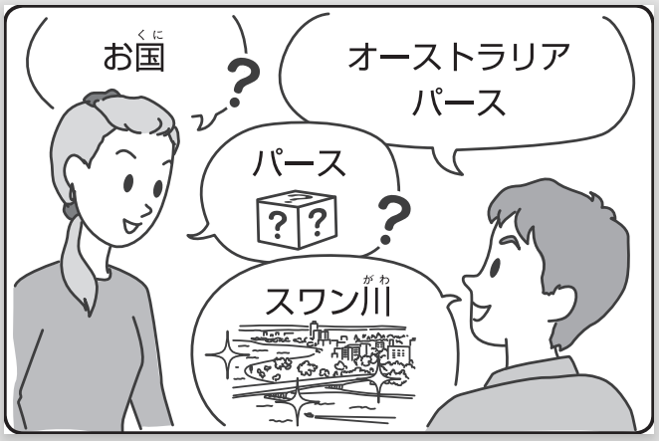
チャレンジ ６
スワンがわは おおきいです。そして、きれいです。

Slide 16
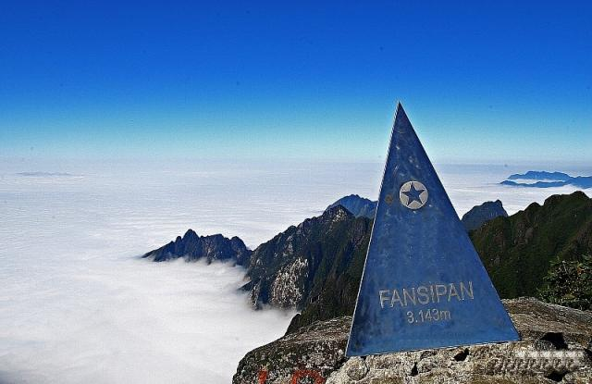
Lao Caiに ゆうめいな やまが あります。
Phansipanは たかいです。
Và. Thể hiện ý tương đồng
そして きれいです。

Slide 17
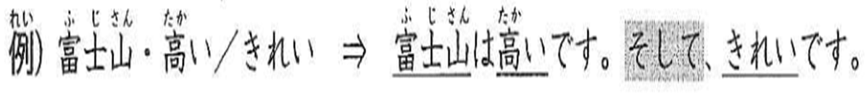
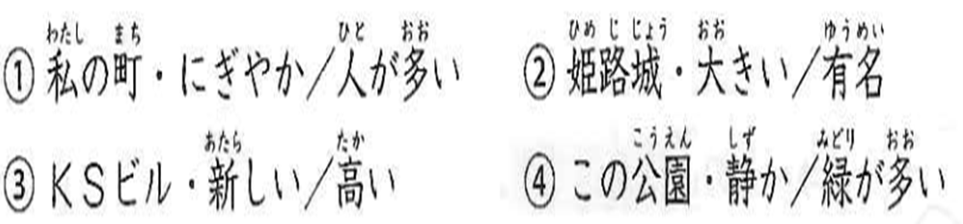
①私の まちは にぎやかです。そして、人が おおいです。
②ひめじじょうは おおきいです。そして、ゆうめいです。
③KSビルは あたらしいです。そして、たかいです。
④この こうえんは しずかです。そして、みどりが おおいです。

Slide 18
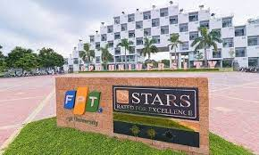

FPTだいがくは おおきいです。
Và. Thể hiện ý tương đồng

Slide 19
A：ダニエルさんの おくには どちらですか。
B：オーストラリアです。オーストラリアのパースです。
A：へえ、パース、なにが ありますか。
B：かわが あります。スワンがわです。
スワンがわはおおきいです。そして、きれいです。
A：そうですか。

Slide 20
TIẾT 2

Slide 21
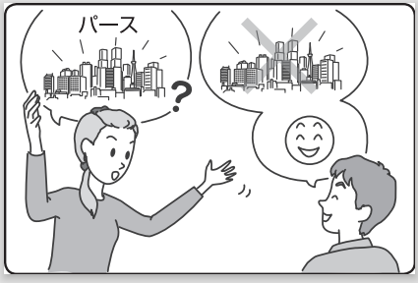
チャレンジ 7
大きくないですが、いい まちです。

Slide 22

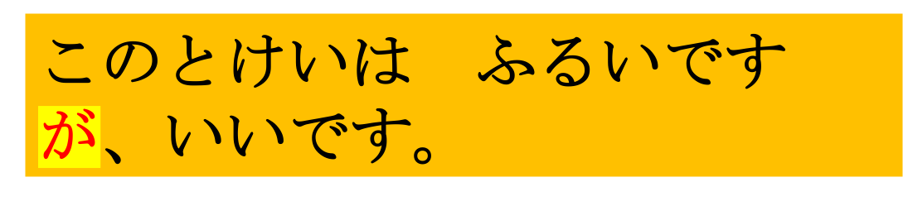
このとけいは ふるいです。
このとけいは いいです。
Nhưng. Thể hiện ý ngược hướng nghĩa

Slide 23
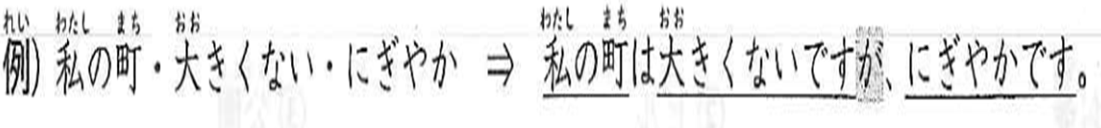
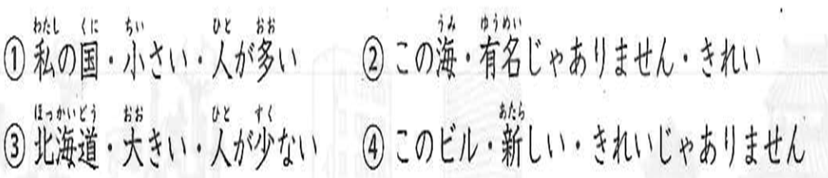
①私の くには ちいさいですが、人が おおいです。
②この うみは ゆうめいじゃ ありませんが、きれいです。
③ほっかいどうは おおきいですが、人が すくないです。

Slide 24
やってみよう

